Slide 1
رسم وحدة زخرفية لانهائية
الصف الثاني متوسط
مجال الرسم
قناتي :

Slide 2
مراجعة الدرس السابق

Slide 3
استراتيجية جدول التعلم
في ثلاث دقائق

Slide 4
اهداف الدرس :
أن توضح الطالبة مفهوم اللانهائية في الفن الإسلامي بدقة.
أن تناقش الطالبة زخرفة المساحات في الفن الإسلامي بصفة عامة
أن تذكر الطالبة خطوات تصميم وحدة زخرفية لانهائية بصورة متسلسة
أن تقارن الطالبة بين أنواع زخرفة المساحات في الفنون الإسلامية.
أن تستخدم الطالبة ورق الشفاف في تكرار وحدة زخرفية.
أن تلوّن الطالبة الوحدة الزخرفية باستخدام الألوان الأقلام المائية.

Slide 5
ظهر فن الزخارف الإسلامية في العصر الاسلامي وعلى ايدي الفنانين المسلمين

Slide 6
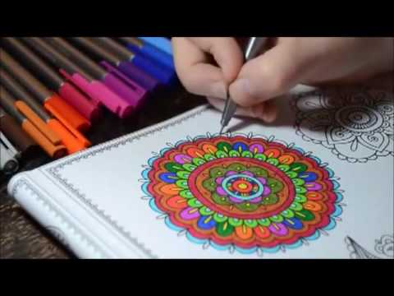
من خلال خبراتك السابقة مثلي في خريطة مفاهيم أنواع الزخارف الإسلامية ؟

Slide 7
أنواع الزخارف الإسلامية ؟
كتابية
حيوانية
نباتية
هندسية

Slide 8
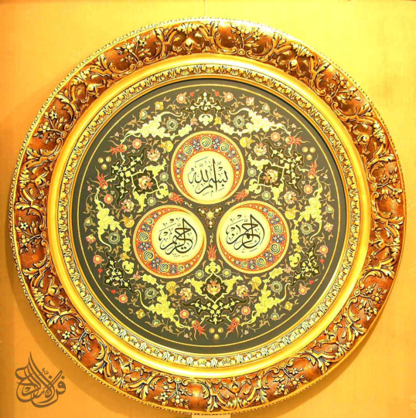
تميزت الحضارة الإسلامية باتساع رقعة المناطق التي حكمتها و رغم انتشار الثقافة الإسلامية و ما تحوية من فكر و علوم و فنون إلا ان سمة الوحدة كانت تربط بين أنواع الفنون التي انتجها الفنان المسلم
لقد سيطرت الزخرفة على الفنون الإسلامية في كل انوعها و انماطها وظهرت في شكل طرز متعددة :
- الطراز العباسي – الأموي – الأندلسي – الفاطمي – المملوكي و غيرها

Slide 9
و للحضارة الإسلامية شواهد مادية و أثرية و فكرية في جميع المجالات و لقد استفاد الفنان المسلم مما يحيط به من عناصر الطبيعة و قام بتجريدها و صياغتها داخل مساحات و تقسيمات هندسة مختلفة و متنوعة

Slide 10
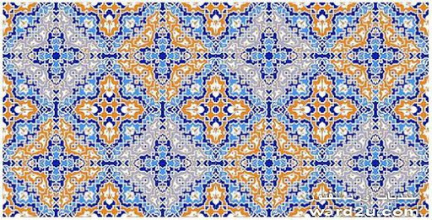
القيم الفنية و الجمالية للفن الإسلامي و من خصائص الفنون الزخرفية الإسلامية
الاستمرارية و ما لانهائية
الامتداد

Slide 11
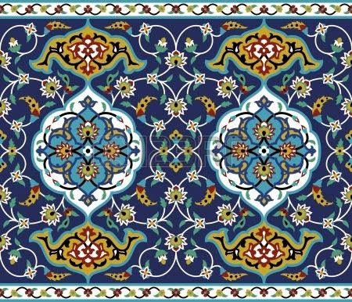
مفهوم اللانهائية :
اللانهائية في الفن الإسلامي تعني الاستمرار في متابعة المشاهدة خارج حدود الوحدة الزخرفية و الانطلاق بالرؤية الى ما لانهاية

Slide 12
اللانهائية :
تظهر خاصية الاستمرارية واللانهائية من خلال الخطوط المنحنية والمناسبة في الوحدات الزخرفية ،
حيث يشعر المشاهد بامتداد واستمرارية عند الرؤية واللانهائية تكون في حالة حركة دائمة لهذه الوحدات الزخرفية

Slide 13
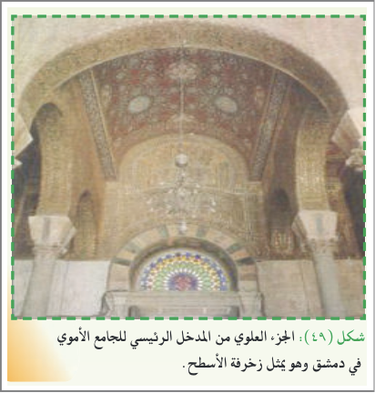
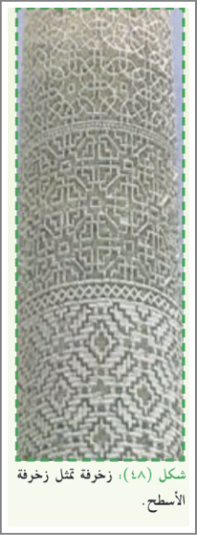
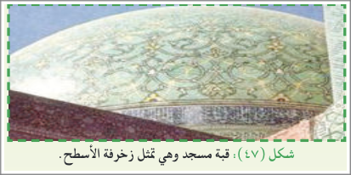
أنواع زخرفة المساحات :
1-
زخرفة الأسطح الممتدة بحيث تشغل لزخرفة أكبر مساحة ممكنة من السطح
2-
زخرفة الأسطح المنحنية وهي مايميز الزخرفة التي تكون في القباب والمنتهية وهي مايميز الفنون الزخرفية الإسلامية في
جدران ومآذن المساجد والقباب

Slide 15
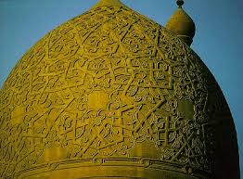
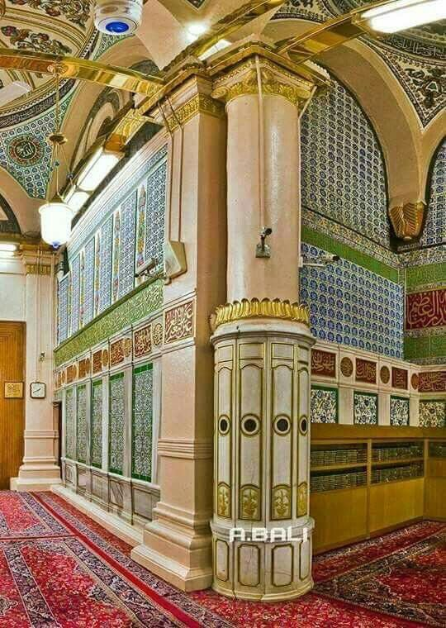
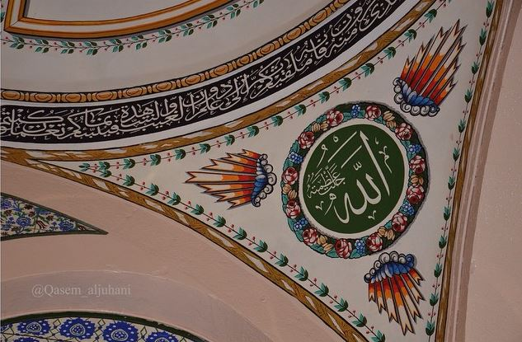
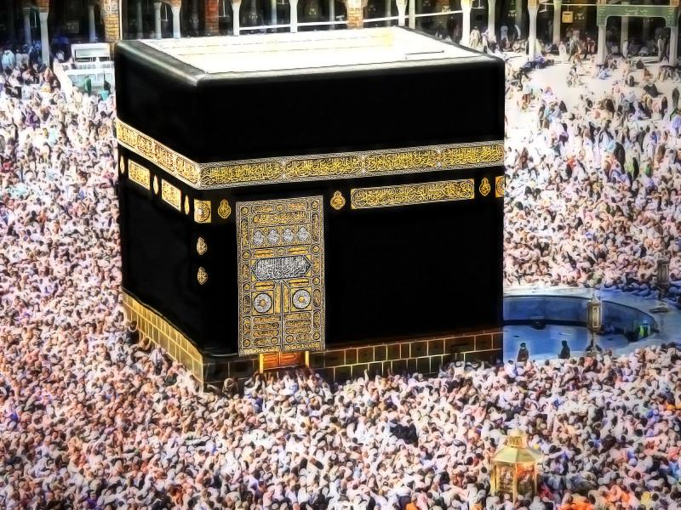
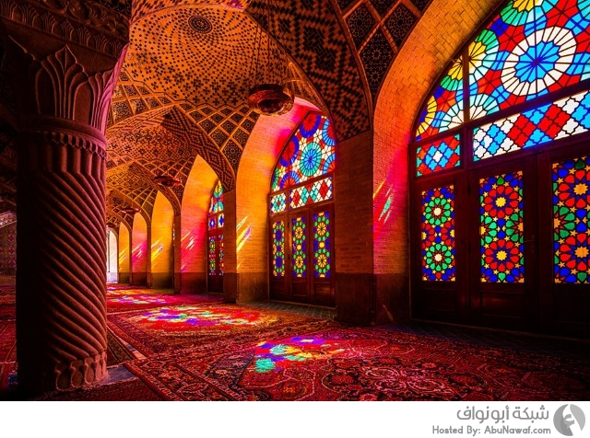
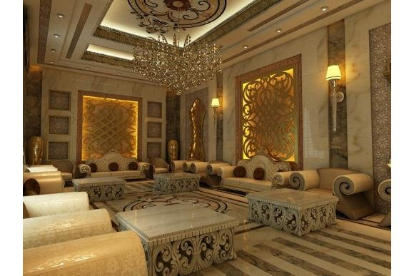
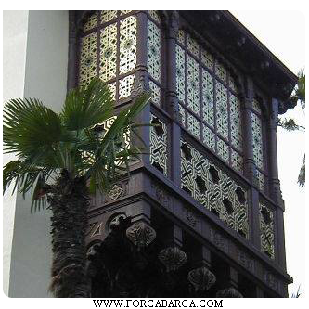
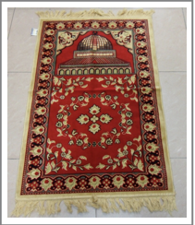
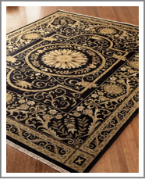
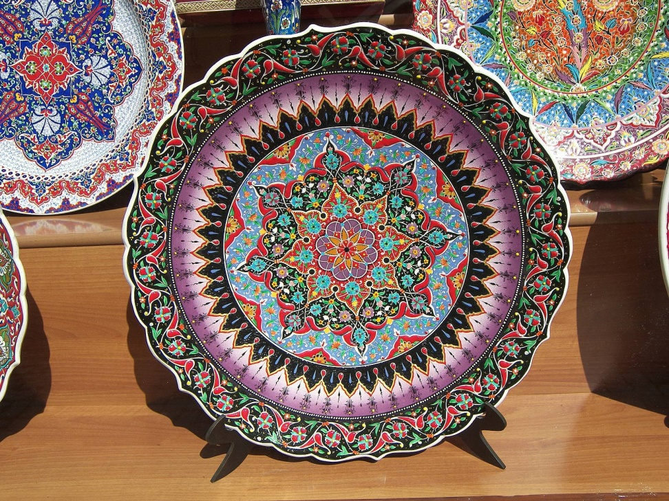
المســـــاجد
أكتاف وجوانب الاعمدة
قبة المسجد النبوي
الكعبة المشرفة
الجدران
القبة من الخارج
في العمارة والقصور
الــــسجــاد
الأوانـــي
الجدران والاثاث
النوافذ

Slide 16
رسم وحدة زخرفية لانهائية مبتكرة او باستخدام البدائل الرقمية

Slide 17
اعداد و تنفيذ : نايلة الحجيلي
قناتي :

